Slide 1
Proyecto EMERGIENDO CON EL SOL
Juan de la Casa
Grupo IDEA – Universidad de Jaén (España)

Slide 2
MARCO y OBJETIVO GENERAL
FOMENTAR LA GENERACIÓN, DIFUSIÓN y TRANSFERENCIA DE CONOCIMIENTOS Y TECNOLOGÍAS PARA ABORDAR PROBLEMAS
CRÍTICOS DEL DESARROLLO HUMANO, SOCIAL Y ECONÓMICO
La generación de energía eléctrica convencional
de manera sostenible y respetuosa con el medio ambiente
Líneas prioritarias 4 y 6:
Formación y capacitación de recursos humanos.
Protección y mejora de la calidad del medio ambiente y la conservación y el uso sostenible de los recursos naturales.

Slide 3
OBJETIVO ESPECÍFICO
Compartir apoyo científico-material y de transferencia de experiencias-conocimiento por parte de investigadores del UNIVERSIDAD DE JAÉN a la UNIVERSIDAD NACIONAL DE INGENIERÍA de LIMA (UNI) y más concretamente, a su CENTRO DE ENERGÍAS RENOVABLES con el propósito de REFORZAR SU CAPACIDAD TECNOLÓGICA, DOCENTE E INVESTIGADORA en el campo de la generación de energía eléctrica convencional en base a tecnología fotovoltaica.

Slide 4
Presentación grupo IDEA Investigación y Desarrollo en Energía SOLAR
Grupo formado en 1989 al amparo del PAI.
Actualmente compuesto por más de 40 miembros
(Universidad de Málaga y Universidad de Jaén)
Multidisciplinar: Profesores de diferentes áreas de conocimiento, personal contratado con cargo a proyectos y becarios de investigación.
Relación con otros centros de investigación nacionales y extranjeros.

Slide 5
Grupo IDEA Líneas de trabajo e investigación
INGENIERÍA DE LOS SISTEMAS FOTOVOLTAICOS.
Proyectos de investigación (Europeos, Plan nacional, etc,…relacionados con):
Generación de energía convencional con tecnología FV.
Módulos FV de capa delgada.
Concentración FV.
Tecnología FV aplicada a la edificación sostenible.
Contratos de transferencia de tecnología:
Caracterización eléctrica de componentes (laboratorio en UMA y UJA)
Monitorización de Instalaciones FV.
Control de calidad y Auditoría de sistemas FV.
Ingeniería, asesoría, etc…
Cooperación científica para el desarrollo y transferencia:
Bolivia, Brasil, Argentina, Guatemala, El Salvador, Panamá, Uruguay,…

Slide 6
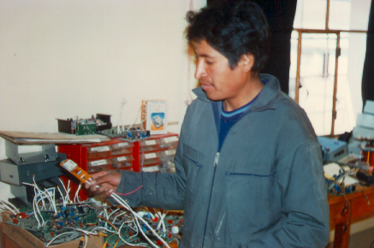
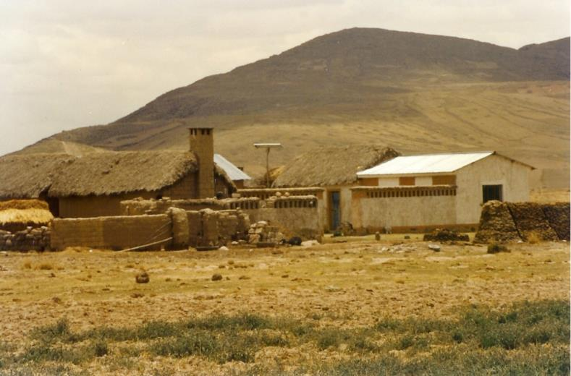
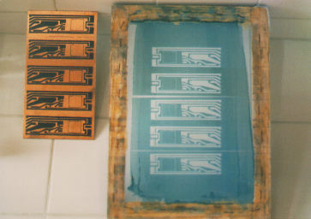
Grupo IDEA Experiencias previas en cooperación y transferencia
Altiplano Boliviano (AECID-UE) Liderado por el IES-UPM

Slide 7
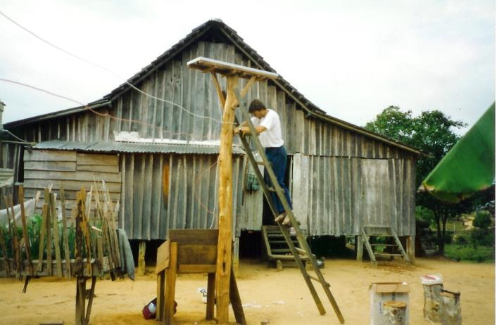
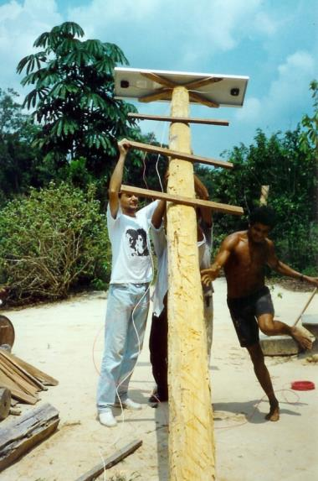
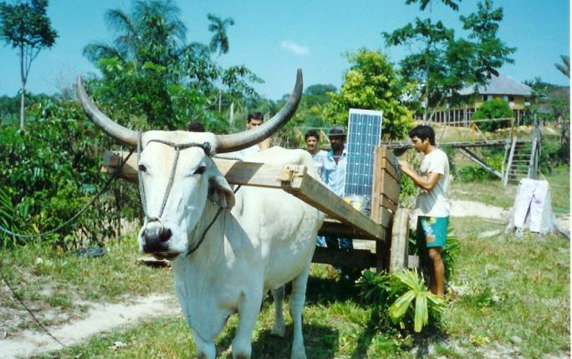
Grupo IDEA Experiencias previas en cooperación y transferencia
Amazonas – BRASIL - Universidad de Sao Paulo

Slide 8
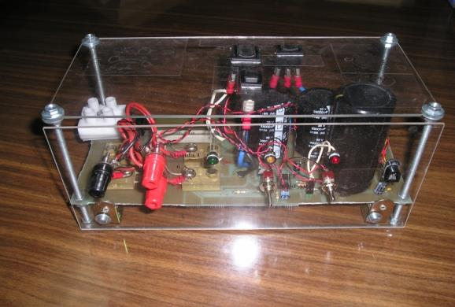
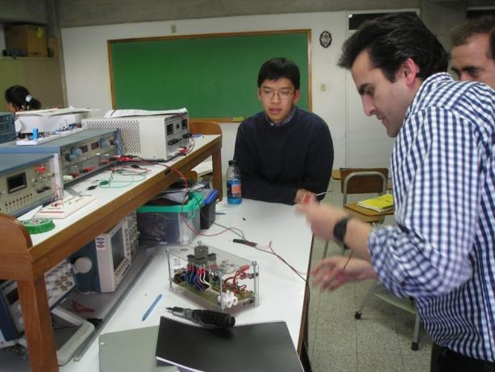
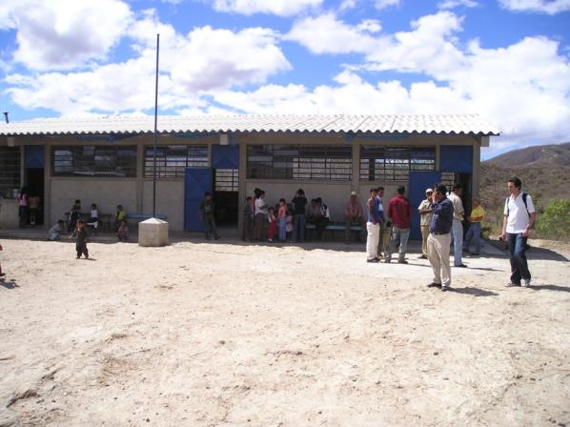
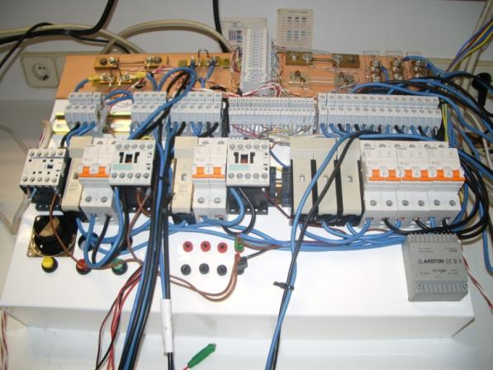
Grupo IDEA Experiencias previas en cooperación y transferencia
Universidad del Valle de Guatemala
(Consejería de Presidencia. Junta de Andalucía)

Slide 9
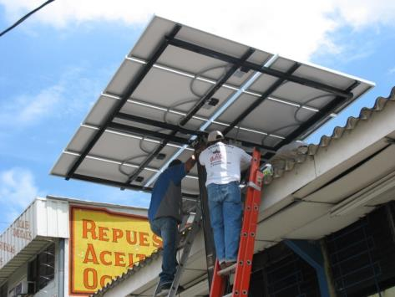
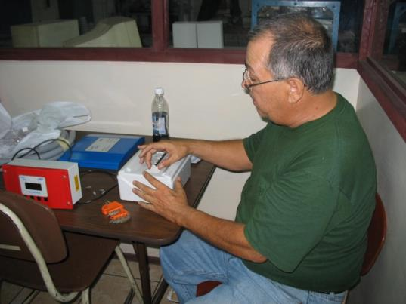
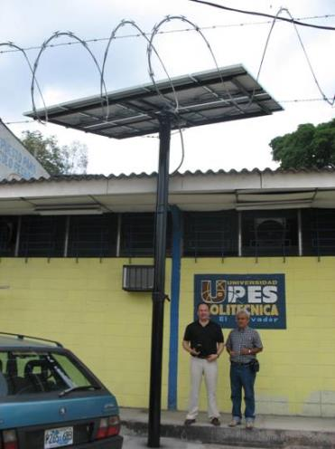
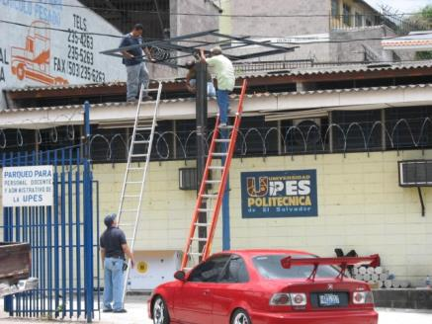
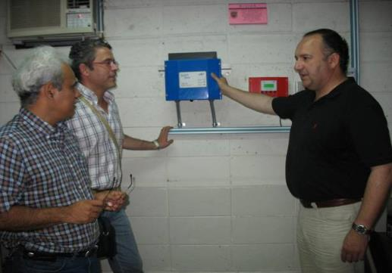
Grupo IDEA Experiencias previas en cooperación y transferencia
Universidad Politécnica de El Salvador (UPES)
(Consejería de Presidencia. Junta de Andalucía)

Slide 10
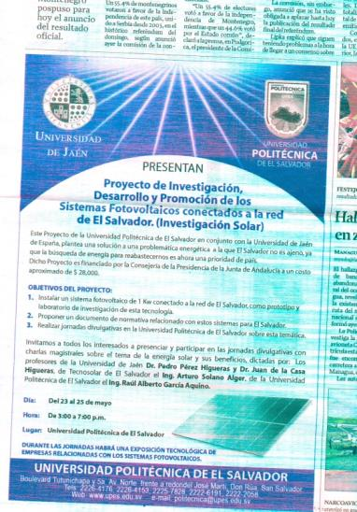
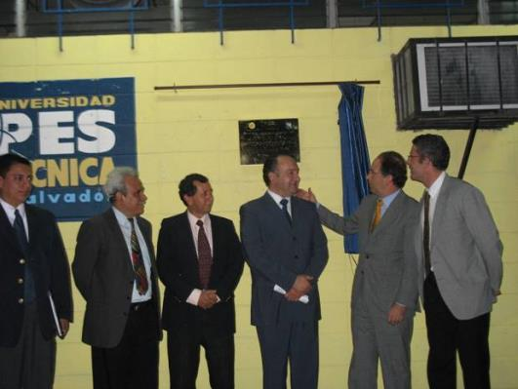
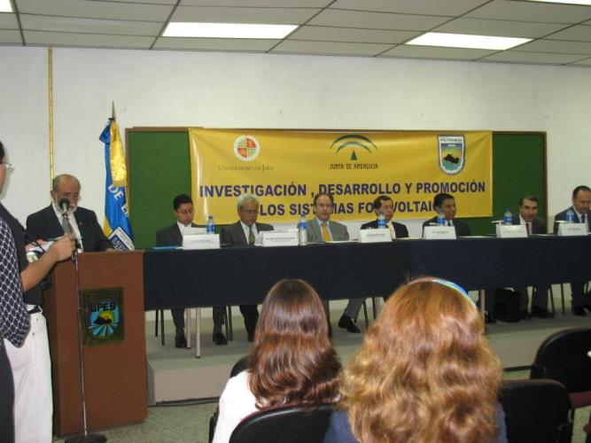
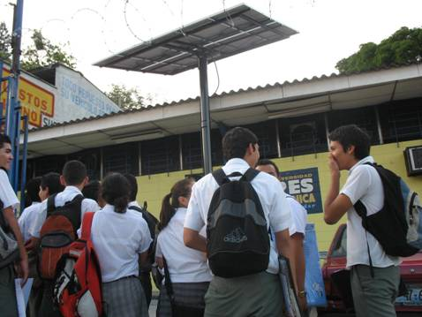
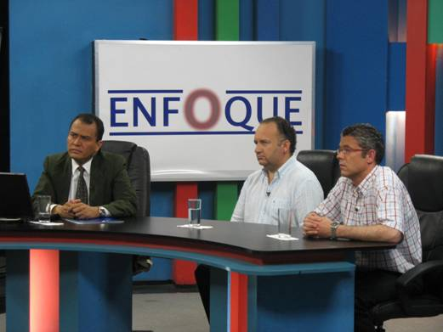
Grupo IDEA Experiencias previas en cooperación y transferencia
Universidad Politécnica de El Salvador (UPES)
(Consejería de Presidencia. Junta de Andalucía)

Slide 11
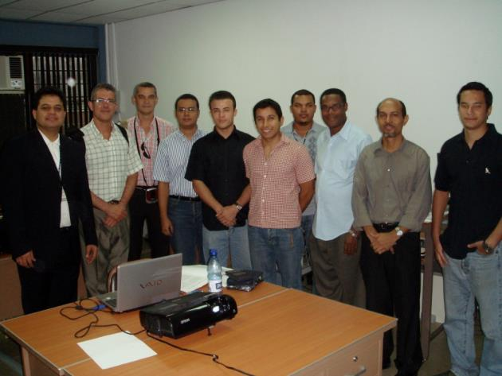
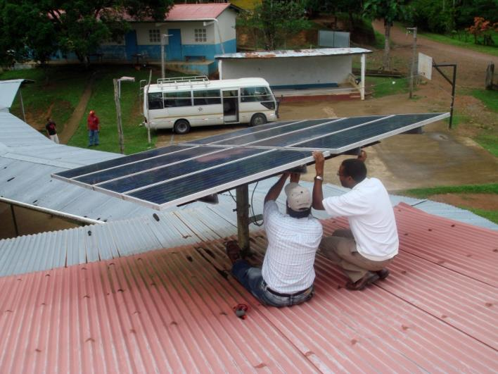
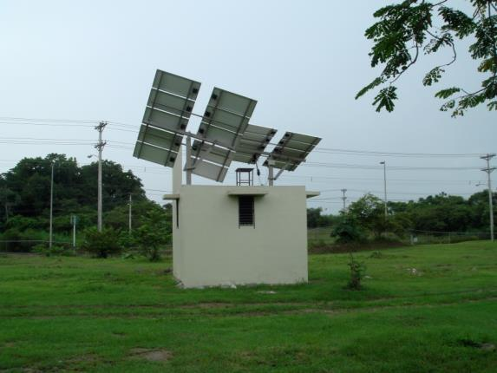
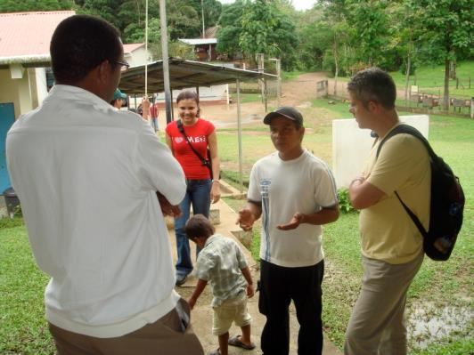
Grupo IDEA Experiencias previas en cooperación y transferencia
Universidad Tecnológica de Panamá (UTP)
(Agencia Española de Cooperación Internacional)

Slide 12
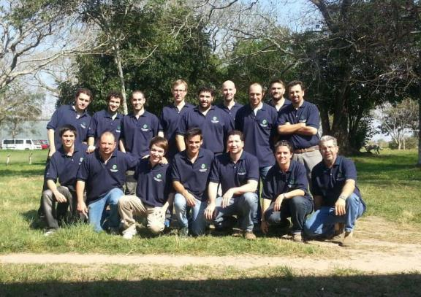
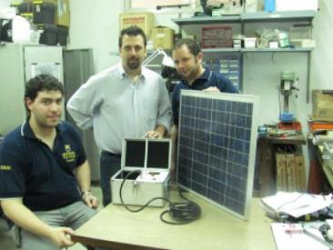
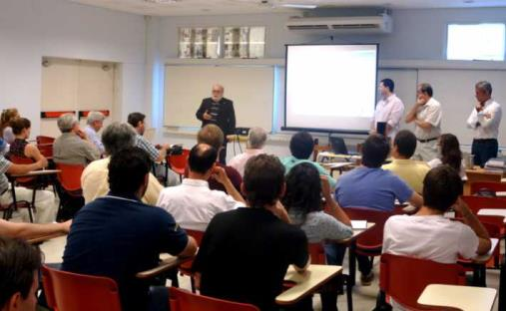
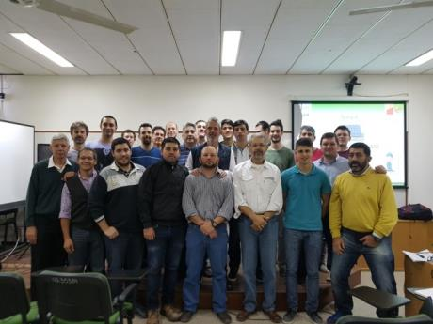
Grupo IDEA – Grupo Energías Renovables (GER) Experiencias previas en cooperación científica y transferencia
Universidad Nacional del Nordeste (UNNE) Argentina.
Formación de postgrado.
Desarrollo de prototipos electrónicos de OPEN-HARDWARE OPEN-SOFTWARE orientados a la docencia e investigación en tecnología FV.
http://www.diariochaco.com/noticia/la-unne-y-una-universidad-espanola-disenan-equipo-para-evaluar-el-funcionamiento-de-paneles
Noviembre 2014
Mayo 2017

Slide 13
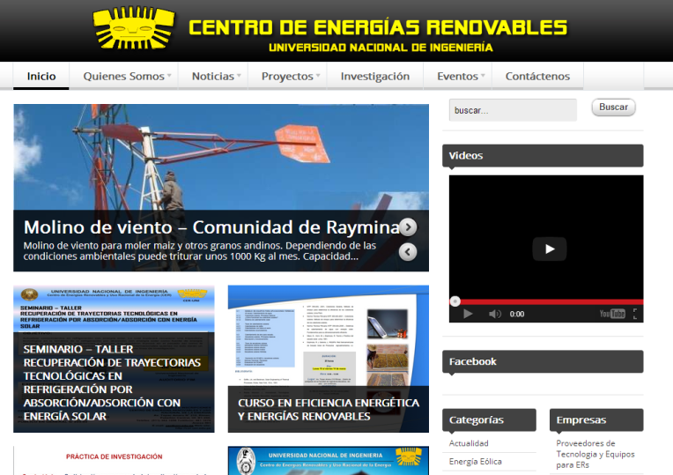
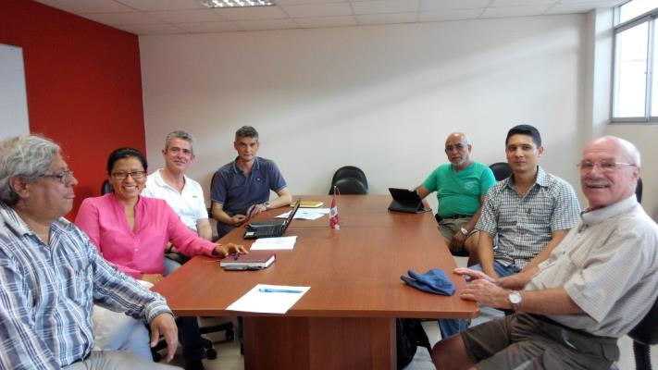
Universidad Nacional de INGENIERÍA (UNI)
Centro de Energías Renovables (CER)
UNI de Lima
Fundada en 1876.
12 mil estudiantes.
11 facultades.
Referente en el país.
http://cer.uni.edu.pe
Fundado en 1980.
Dr. Horn trabajando en EERR desde mediados década 70.

Slide 14
Colaboraciones previas
CER-UNI y Grupo IDEA-UJA
Redes Iberoamericanas financiadas por el programa Ciencia y Tecnología para el Desarrollo (CYTED) directamente relacionadas con la tecnología FV:
Electrificación Rural (RIER) 1998-2002
Aplicaciones Sustentables de la Energía Fotovoltaica (RIASEF) 2002-2005
Transferencia Tecnológica en Energías Renovables (RITTAER) 2004-2007
Acción de Coordinación del área de Energía del CYTED (2008 – 2010):
“DESARROLLO Y DIFUSIÓN DE LA GENERACIÓN DISTRIBUIDA CON SISTEMAS FOTOVOLTAICOS CONECTADOS A LA RED”.

Slide 15
Oportunidades y Sinergias
Alineación con las políticas del país y resto de actores cuando se formuló el proyecto
En el periodo 2002 - 2012:
El crecimiento interanual del Producto Interior Bruto (PIB) del Perú ha oscilado entre un 8,8% y un 6,9%.
Para el mismo período, la demanda máxima de potencia eléctrica ha pasado de 2.700 a 4.800 MW.
Durante 2012, el Organismo Supervisor Peruano de la Inversión en Energía y Minería (OSINERGMIN) ha auspiciado la instalación de algo más de 80 MW de potencia fotovoltaica (Arequipa y Tacna) + 16 MW para finales de 2014. Este valor se ha incrementado durante el periodo 2014-2018.
Empresas extranjeras utilizando modelos “colonialistas” de implantación de la tecnología.
PERÚ es país prioritario para la AACID.

Slide 16
SOSTENIBILIDAD
del proyecto
Los costes de mantenimiento y operación de las instalaciones y laboratorios que se proponen ejecutar en el país son prácticamente nulos.
No está previsto ningún gasto material en fungible o inventariable una vez puesto en marcha los sistemas propuestos y se ha procurado proveer de un stock para los elementos más sensibles.
En caso de aparecer la necesidad de algún gasto no previsto en el proyecto, en el caso de futuras ampliaciones, se asumirían con presupuestos ordinarios del CER-UNI.
Las actuaciones formativas que realice el personal de la UJA se asumirán dentro del plan docente de las contrapartes en futuros cursos académicos.
La formación es de por si sostenible.

Slide 17
Actividades y trabajos propuestos a la AACID
1.- Instalación de sistemas de pequeña potencia para ensayo y capacitación en diferentes lugares del país y de diferentes tecnologías.
2.- Montaje de instalaciones orientadas a la investigación en el futuro Laboratorio Nacional de Energías Renovables LANER-CER-UNI.
3.- Incorporación de personal docente de la UJA a las maestrías, cursos de posgrado y grado de la UNI.
4.- Organización y participación activa de personal de la UJA en seminarios técnicos, cursos de capacitación y jornadas de difusión de la tecnología dirigidos a estudiantes interesados en las técnicas renovables, profesionales, empresas locales, organismos públicos y privados, etc…
5.- Apoyo científico técnico a otras universidades peruanas que muestren su interés por unirse a la red e incorporar la tecnología a sus actividades.
Modificación del proyecto aprobada en octubre 2016

Slide 18
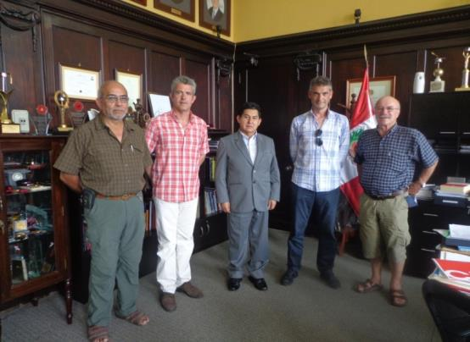
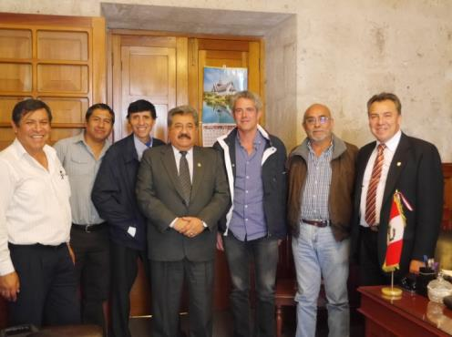
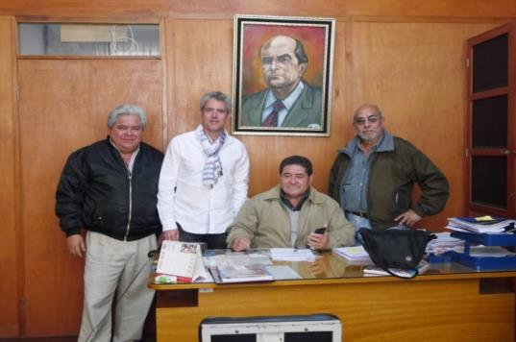
APROBADO en DICIEMBRE 2012
COMIENZO oficial SEPTIEMBRE 2013
FINAL definitivo MARZO de 2018
Comienzo real en marzo 2014
Convenios firmados entre los actores principales UJA-UNI-AACID.
Redefinición de la memoria inicial con el propósito de aumentar su impacto.
Incorporación de DOS nuevas Universidades .

Slide 19
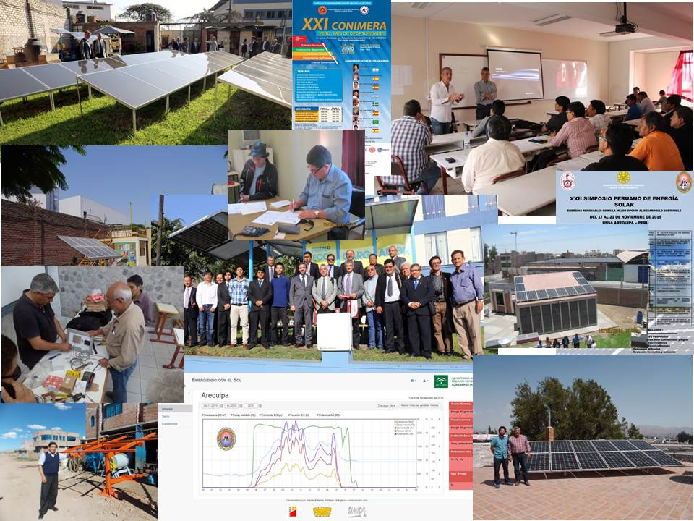
Principales resultados

Slide 20
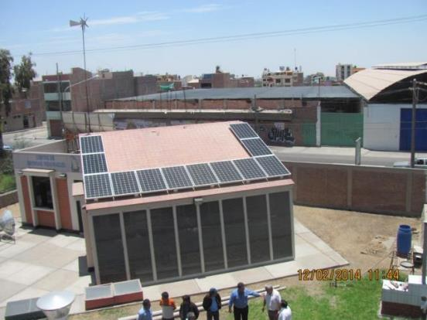
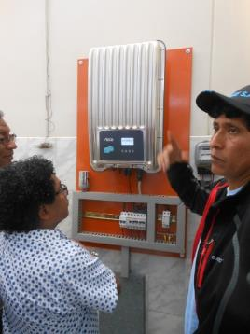
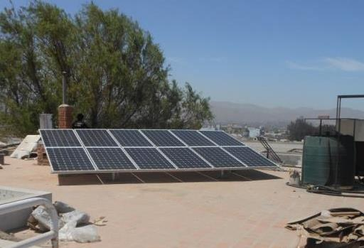
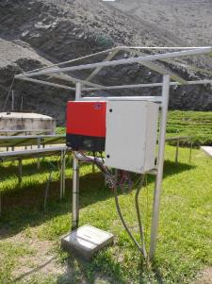
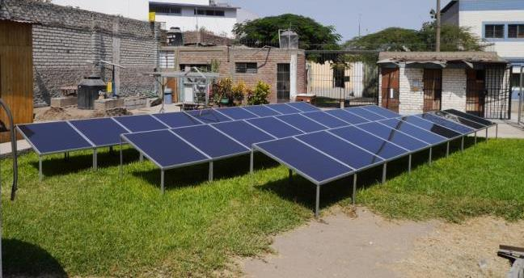
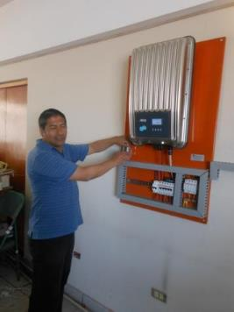
Instalaciones y laboratorios
(3 SFCR de 3 kW)

Slide 21
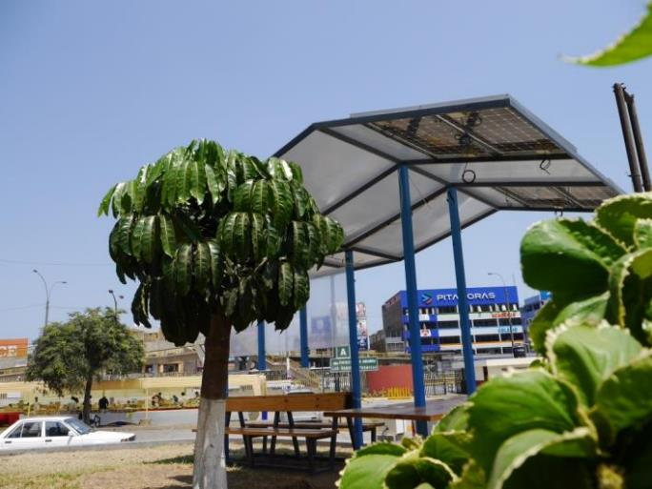
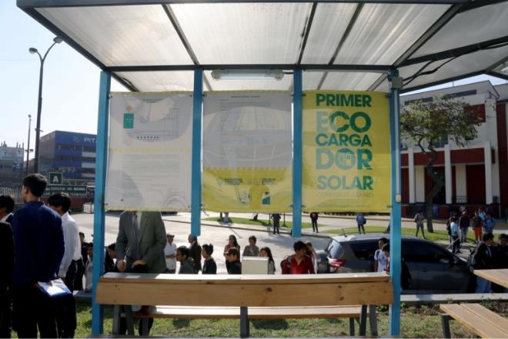
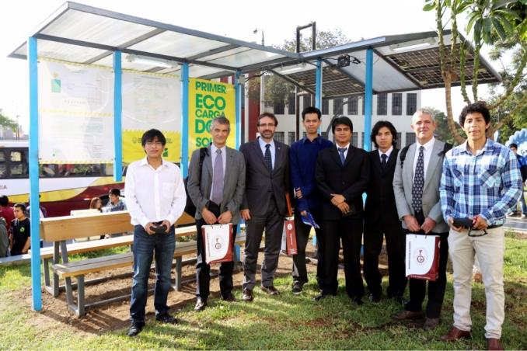
Instalaciones y laboratorios
(Eco-cargador para difusión de la tecnología)

Slide 22
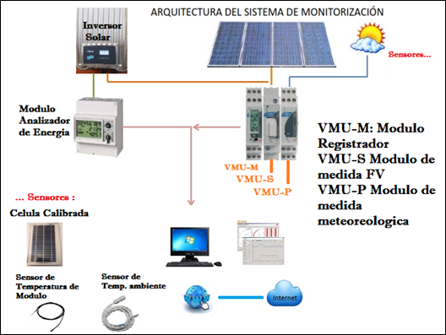
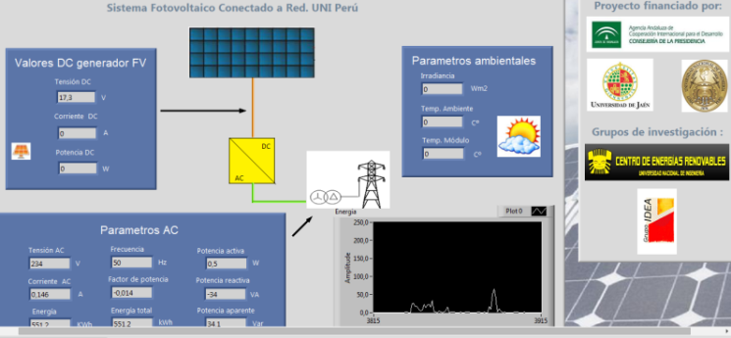
Instalaciones y laboratorios
(Instrumentalización de las instalaciones para su caracterización energética)
Arquitectura del sistema de monitorización desarrollado para el proyecto EMERGIENDO.
Tecnología OPC.
Desarrollado a partir de componentes comerciales.
Totalmente independiente del tipo de instalación o inversor utilizado.

Slide 23
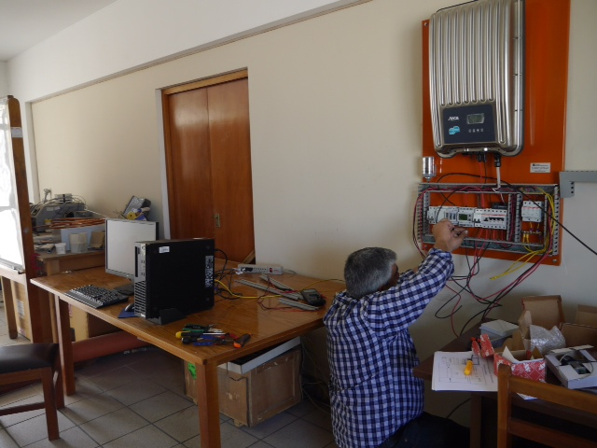
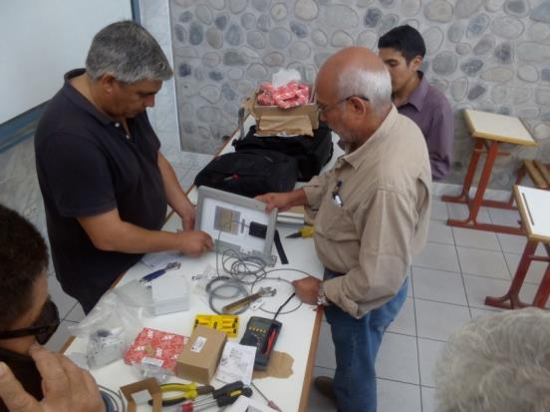
Instalaciones y laboratorios
(Instrumentalización de las instalaciones para su caracterización energética)

Slide 24
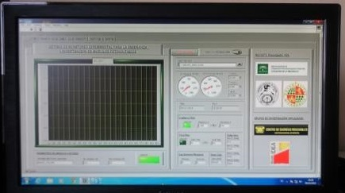
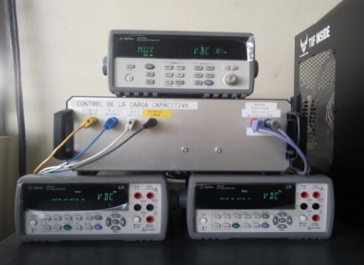
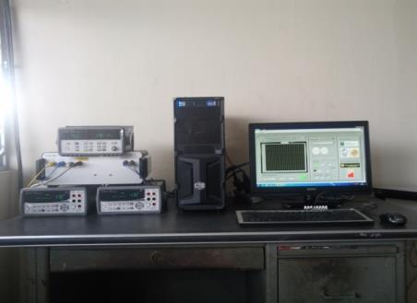
Instalaciones y laboratorios
(Sistema automático para el control de calidad de módulos FV)

Slide 25
Instalaciones y laboratorios
(Diverso material inventariable y fungible de apoyo a la investigación)
OBJETIVOS:
Control de calidad, caracterización energética y en potencia de un SFCR.
• Diseño y montaje de un sistema de medida de las condiciones de operación de sistemas fotovoltaicos (variables meteorológicas) que servirá de apoyo a diferentes experimentos de interés en el funcionamiento de la tecnología.
PV Perfomance tester
Cámara de termografía FLK-TI200
Analizador de calidad eléctrica
Pinzas y multímetros de alta gama.
Etc…
Piranómetros
Estación meteorológica.
Sistemas de Adquisición de datos.
Varias computadoras.
Etc….

Slide 26
Instalaciones y laboratorios
(Diverso material inventariable y fungible de apoyo a la investigación)

Slide 27
Actividades de formación
(Docencia magistral en la UNI)
Incorporación de Doctores de la Universidad de Jaén a la docencia reglada de postgrado de la Universidad Nacional de Ingeniería.
Curso de Maestría de la Facultad de Ciencias en abril 2015.
Curso de Maestría de la Facultad de Ciencias en noviembre 2015.
Programa de Doctorado de la FIM en noviembre 2016
Programa de Doctorado de la FIM en noviembre 2017.

Slide 28
Actividades de formación
(Docencia magistral reglada en otras universidades)
Curso en la Universidad Nacional de San Agustín de Arequipa abril 2015.
Curso en la Universidad Nacional Jorge Basadre de Tacna (abril 2015)
Curso en la Universidad Nacional de Juliaca (noviembre 2017)

Slide 29
Actividades de formación
(Cursos magistrales en el SPES)
SPES – 2014 en PIURA.
SPES – 2015 en AREQUIPA.
SPES – 2016 en HUANCAYO.
SPES – 2017 en HUARAZ.

Slide 30
Actividades de formación (TESIS)
¡¡¡Experimento fundamental!!!
Trazado de la curva V-I de dispositivos fotovoltaicos

Slide 31
Actividades de formación (TESIS)
Grupo Energías Renovables (GER-UNNE) Universidad Nacional del Nordeste (Argentina)

Slide 32
Actividades de formación (TESIS)

Slide 33
Actividades de formación (TESIS)
19 ciudades más pobladas de Perú + Municipio de Moquegua.

Slide 34
Actividades de formación (TESIS)
En la actualidad, en proceso de migración hacía una plataforma definitiva

Slide 35
Actividades de formación (TESIS)
En la actualidad, en proceso de migración hacía una plataforma definitiva

Slide 36
Actividades de formación (TESIS)

Slide 37
Actividades de formación
(estancias y prácticas en laboratorios)
Estancias de estudiantes peruanos en los laboratorios de investigación del Grupo IDEA de la Universidad de Jaén (5).
Estancias de estudiantes españoles en el CER-UNI (1)
Estudiantes de pregrado y postgrado de la Universidad de Jaén y de la UNI que han realizado sus prácticas en temas directamente relacionados con el proyecto (5).
Estudiantes del Programa de Prácticas de Cooperación al Desarrollo de la Universidad de Jaén (2)

Slide 38
Difusión científico-técnica-divulgativa del proyecto

Slide 39
Difusión científico - técnica – divulgativa del proyecto
Memorias Técnicas- Comunicaciones- publicaciones de carácter científico en congresos del sector de las energías renovables:
Comunicaciones y conferencias plenarias en el SPES (12).
Comunicación a congresos internacionales en Europa (2).
Artículos en revistas con índices de impacto (actualmente un artículo en revisión y dos en preparación).
Comunicaciones-publicaciones de carácter científico en congresos de áreas afines:
Comunicaciones en el CONIMERA (3).
Webinar en la Red de Expertos en Energía de la AECID (1)
Congreso de BIOPTIMA (1) .

Slide 40
Difusión científico - técnica – divulgativa del proyecto
http://www.redes-medioambiente-aecid.org/index.php/listing/34/emergiendo-con-el-sol

Slide 41
Apoyo a otras universidades del PERÚ
I SIMPOSIO DE UNIVERSIDADES NACIONALES POR EL DESARROLLO SOSTENIBLE
-EMERGIENDO CON EL SOL-

Slide 42
I SIMPOSIO DE UNIVERSIDADES NACIONALES POR EL DESARROLLO SOSTENIBLE
-EMERGIENDO CON EL SOL-
UNIVERSIDADES PÚBLICAS
ASISTENTES AL I SIMPOSIO
UNI, 09 y 10/nov./2016
De Piura
De Jaén
Toribio Rodríguez de Mendoza
De San Martín
Santiago Antúnez de Mayolo
Hermilio Valdizán
De Tingo María
Del Centro del Perú
Nacional de Ingeniería
De Huancavelica
San Antonio de Abad
De Juliaca
San Agustín
Jorge Basadre Groman
De Moquegua

Slide 43
Apoyo a otras universidades del PERÚ
Firmados tres convenios de cooperación científico-académica entre la Universidad de Jaén y:
Universidad Nacional Toribio Rodríguez de Mendoza de Amazonas.
Dr. Miguel Barrena, Coordinador del Proyecto PROCICEA.
Universidad Nacional de Juliaca.
Mg. Norman Beltrán, Puesta en marcha SFCR-3kW.
Dr. Jorge Aranibar, Refuerzo institucional de la Universidad.
Pontificia Universidad Católica del Perú.
Dr. Amaru Tofflinger, Grupo de Ciencias de los Materiales.
Proyectos conjuntos al CONCYTED (2 concedidos).
Publicaciones científicas relacionadas con el modelado de tecnologías y sistemas.

Slide 44
Apoyo a otras universidades del PERÚ. Universidad Nacional de Juliaca

Slide 45
Apoyo a otras universidades del PERÚ. Universidad Nacional Toribio Rodríguez de Mendoza (UNTRM) de Amazonas

Slide 46
Apoyo a otras universidades del PERÚ.
Pontificia Universidad Católica del Perú (PUCP)
DOS proyectos concedidos con una financiación externa de 850.000 Soles Peruanos (240,000 €)

Slide 47
La línea de futuro…..
Creación de una RED NACIONAL DE INSTITUCIONES ACADÉMICAS en el Perú ( y por qué no en Iberoamérica) capaz de generar una masa crítica de profesionales competitivos para el diseño, instalación, monitorización y evaluación de SFCR, respaldada por una infraestructura de experimentación a nivel nacional y de prospectiva regional.

Slide 48
La línea de futuro…..
CONTINUAR CON LA DIFUSIÓN
http://cer.uni.edu.pe/index.php/project/emergiendo-con-el-sol-cooperacion-espana-peru/

Slide 49
Y después de marzo de 2018….?
El papel de la AACID - UJA
Continuación de los trabajos científico – académicos emprendidos con la UNI y resto de actores directamente implicados en el proyecto o con los que ya tenemos una relación estable.
Búsqueda y apoyo a posibles nuevos socios estratégicos en el país.
Universidades que necesiten de nuestro apoyo o servicios.
Proyectos técnicos con empresas del sector.
¿La Universidad de JAÉN como REFERENTE y AUSPICIADOR de la tecnología en el PERÚ?

Slide 50
Y después de marzo de 2018….?
El papel de la AACID - UJA como instituciones públicas andaluzas

Slide 51
Y después de marzo de 2018….?
El papel de la AACID - UJA como instituciones públicas andaluzas

